Slide 1
MapReduce交流
技术平台部-研发组-范瑞

Slide 2
一．MapReduce介绍

Slide 3
Overview
Hadoop MapReduce是一个软件框架，用于轻松编写应用程序，以可靠、容错的方式在大型集群（数千个节点）的商业硬件上并行处理大量数据（多TB数据集）。
MapReduce 作业通常将输入数据集拆分为独立的块，这些块由map任务以完全并行的方式处理。框架对Map的输出进行排序，然后输入到Reduce任务，通常作业的输入和输出都存储在文件系统中。框架负责调度任务，监视它们并重新执行失败的任务。

Slide 4
Overview
通常，计算节点和存储节点是相同的，即MapReduce框架和Hadoop分布式文件系统（HDFS）在同一组节点上运行。此配置允许框架有效地在已存在数据的节点上调度任务，从而在集群中产生非常高的聚合带宽。
计算向数据移动

Slide 5
二．MapReduce计算过程

Slide 6
Overview
map将输入数据集映射成一个中间数据集（key , value），“相同”的key为一组，调用一次reduce方法，方法内迭代这一组数据进行计算
过程：
FileInputFormat + split + map + shuffle + reduce + FileOutputFormat

Slide 7
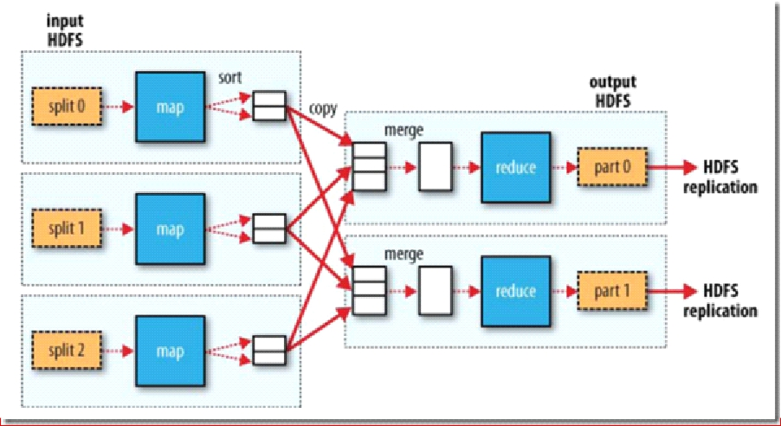
流程图

Slide 8
竖直看，分为Map和Reduce，Map的输出作为Reduce的输入
水平看，Map和Reduce并行计算，map分布在不同的节点，Reduce也分布在不同节点，数据需要网络传输（瓶颈）
并行度怎么决定？
Map的并行度由切片数量决定
Reduce的并行度由Key的分布由开发者合理设计

Slide 9
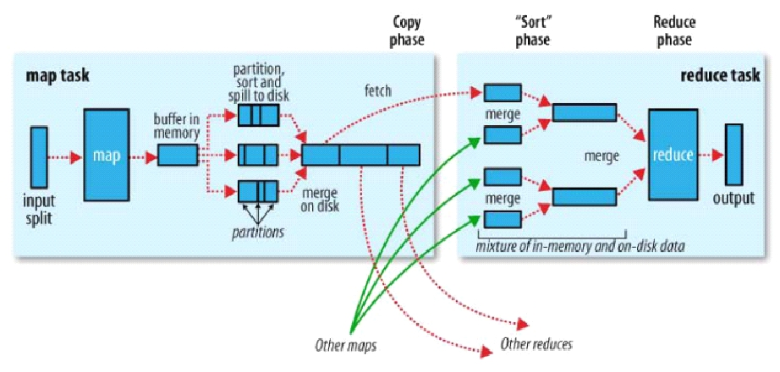
具体分析MapReduce流程

Slide 10
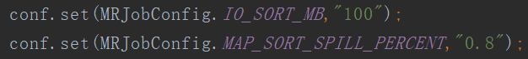
Buffer环形缓冲区
缓冲区大小默认为100M
溢写阈值默认为80%

Slide 11
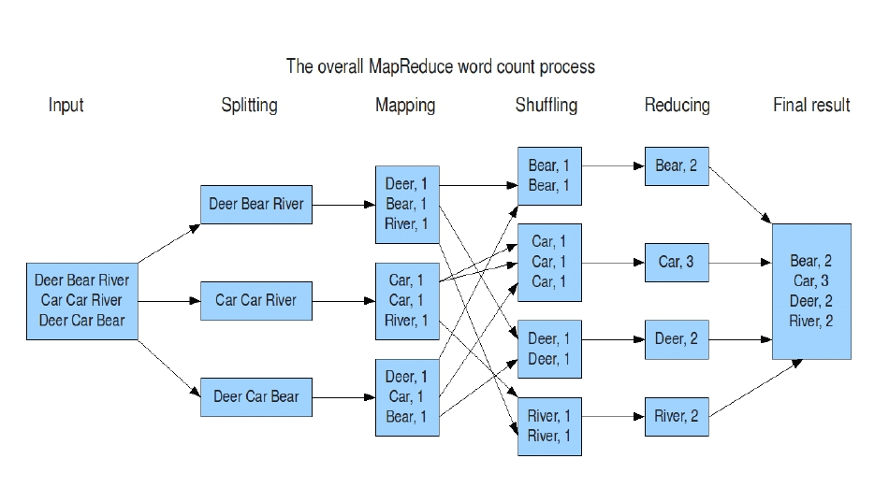
Wordcount计算过程图

Slide 12
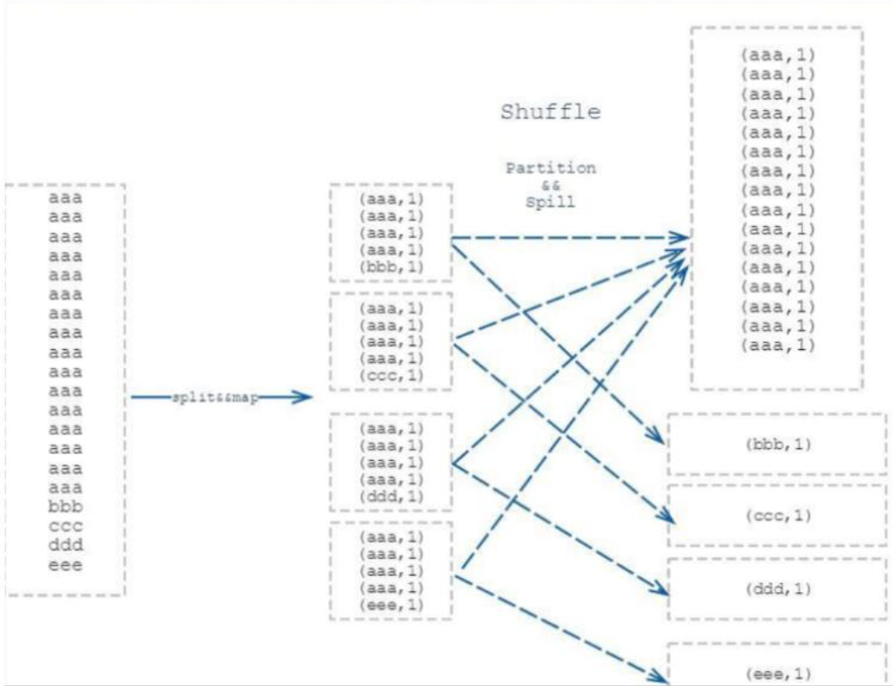
Overview

Slide 13
Overview
Map端不会倾斜，Reduce根据Key发生了倾斜，如何优化？
1、自定义分区器，根据经验值，将数据较少的key分到一个reduce端
2、在key上做手脚，把一个key变成多个 key，最后再对结果进行汇总
3、设计合理的逻辑，尽量少的发生shuffle

Slide 14
Map
计算向数据移动
并行分布式
InputFormat生成的每个Split对应一个map任务
读懂数据，映射为KV模型
输出键值对不需要与输入键值对具有相同的类型
给定的输入键值对可以映射到零个或多个输出键值对
对Map的输出进行排序，根据Reduce进行分区
通过实现自定义分区器来控制哪些键到哪个Reduce
可以为Map指定Combiner（本地聚合，减少传输数据量）
控制Map的数量

Slide 15
Reduce
相同的Key汇聚到一个Reduce中
排序实现key的汇聚
相同的Key调用一次reduce方法
通过Job.setIntNumReduceTasks(int)来控制Reduce的数量，分区总数与作业的Reduce任务数相同
Reduce中可以包含不同的key
Reduce有三个阶段: shuffle、sort、reduce
K,V作为参数传递，可以使用自定义数据类型，但需要实现 Writable序列化、Comparable比较器接口

Slide 16
三．MR案例演示

Slide 17
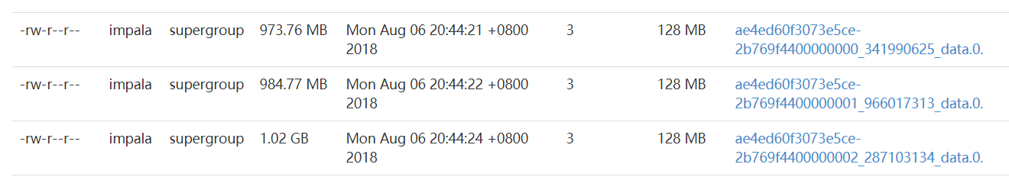
需求分析
统计某天中华万年历Android、IOS，微鲤看看Android、IOS的PV事件数据量
数据存储在万年历集群HDFS的/user/hive/warehouse/test.db/tmp_ods_hive_pv_1d目录下
截取部分数据：

Slide 18
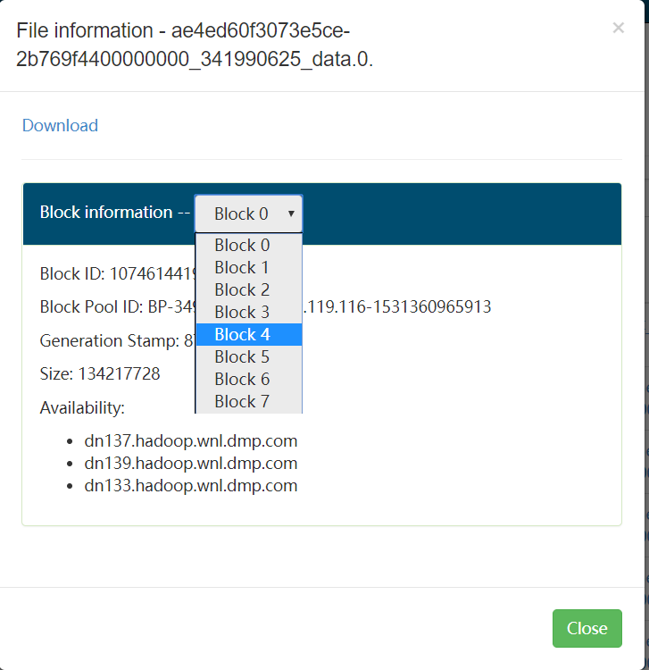

Slide 19
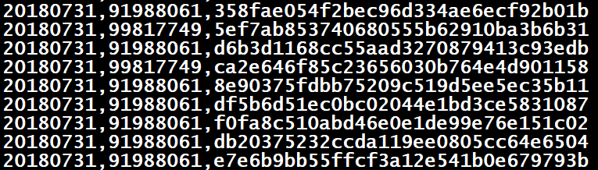
数据格式如下：
日期,app_key,用户id

Slide 20
MapReduce处理过程分析：
Map：
将app_key从数据源中解析出来，输出<app_key，1>的数据
Reduce：
拿到Map输出的一组Key，遍历value，将其累加即可

Slide 21
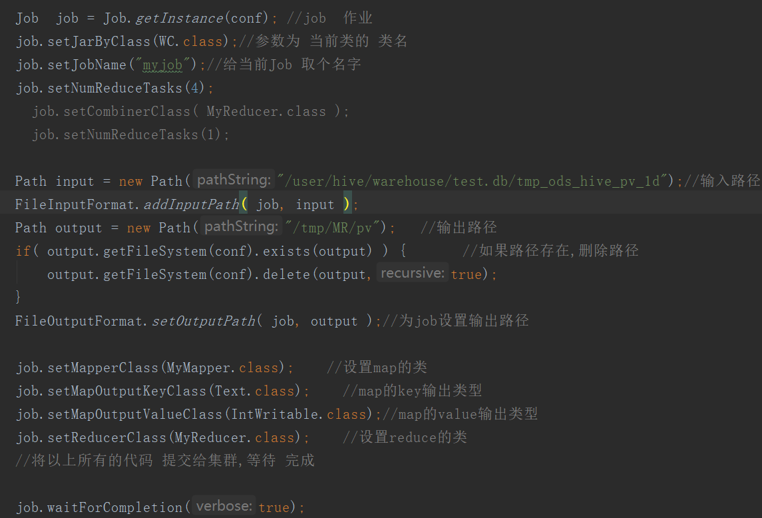

Slide 22
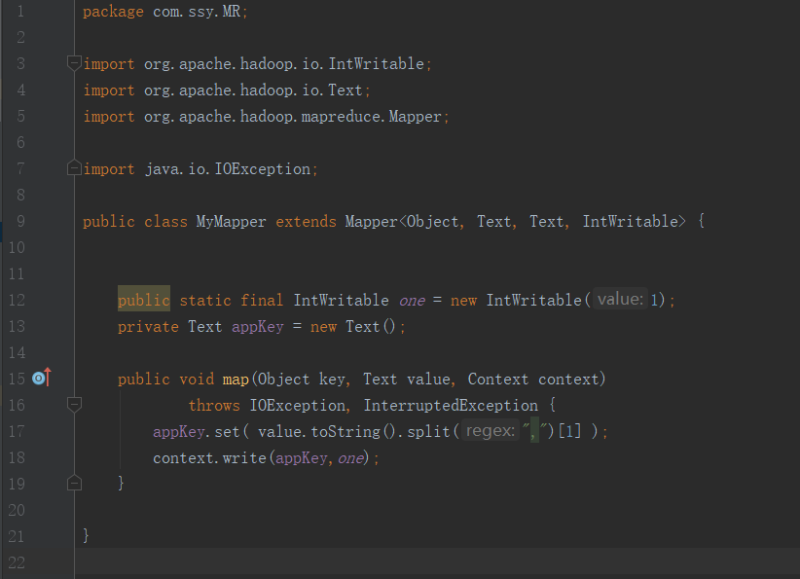

Slide 23
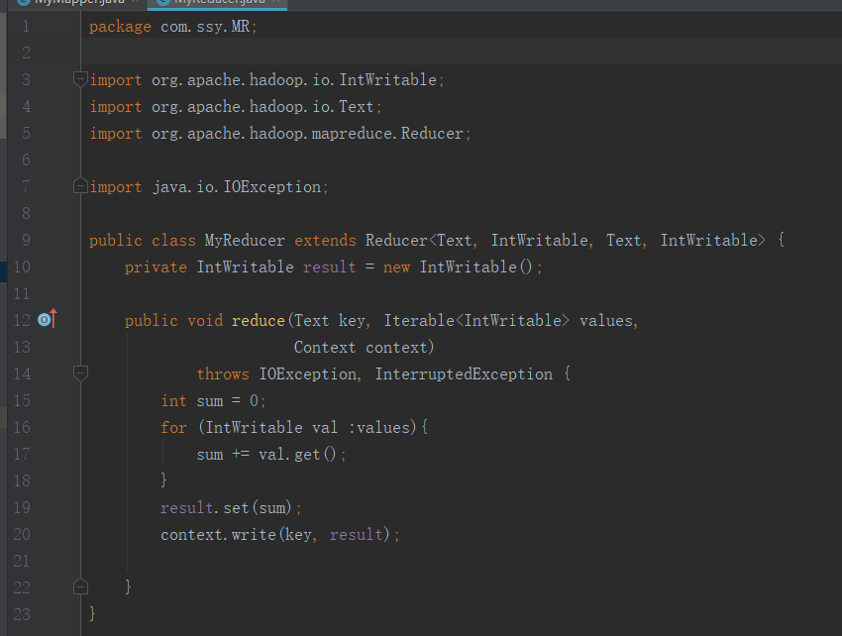

Slide 24
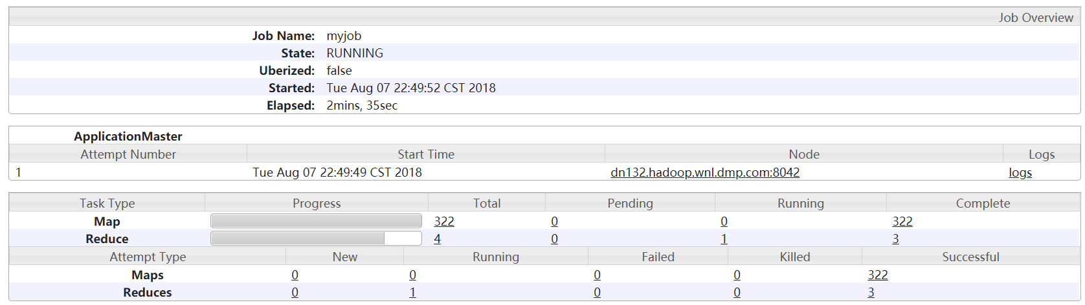
代码一
查看yarn，看Map、Reduce执行个数、流程、时间，可以看到Reduce端从Map端拉取数据，然后进行排序，最后调用reduce方法

Slide 25
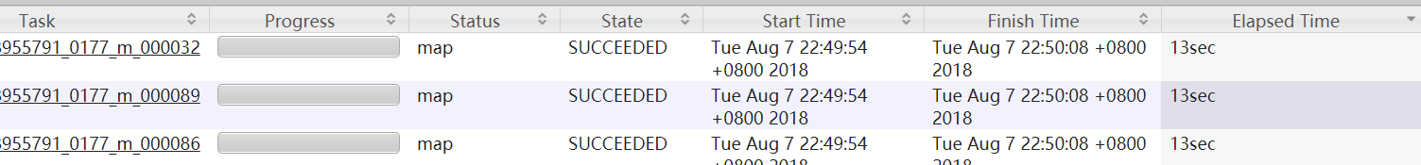
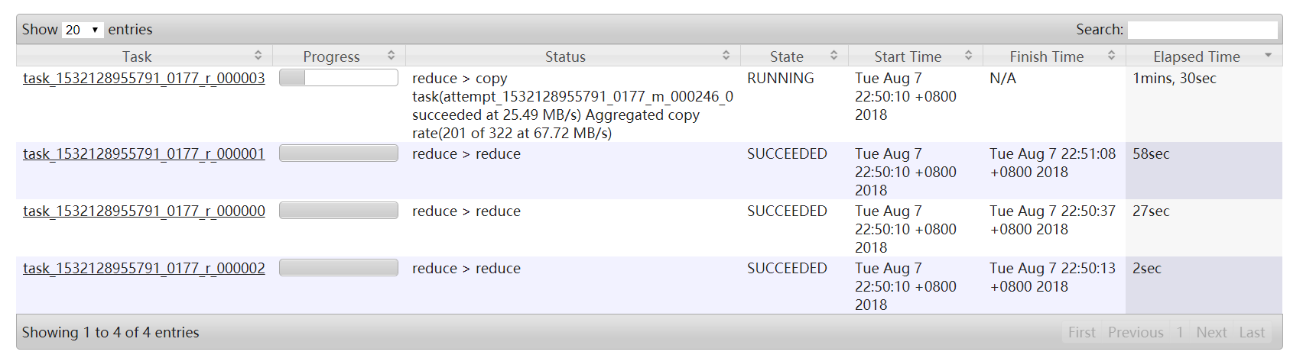
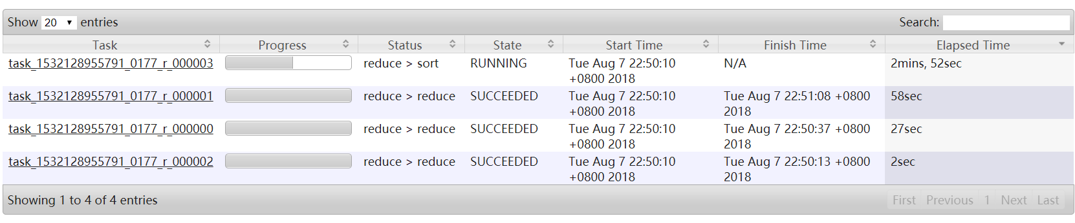
代码一

Slide 26
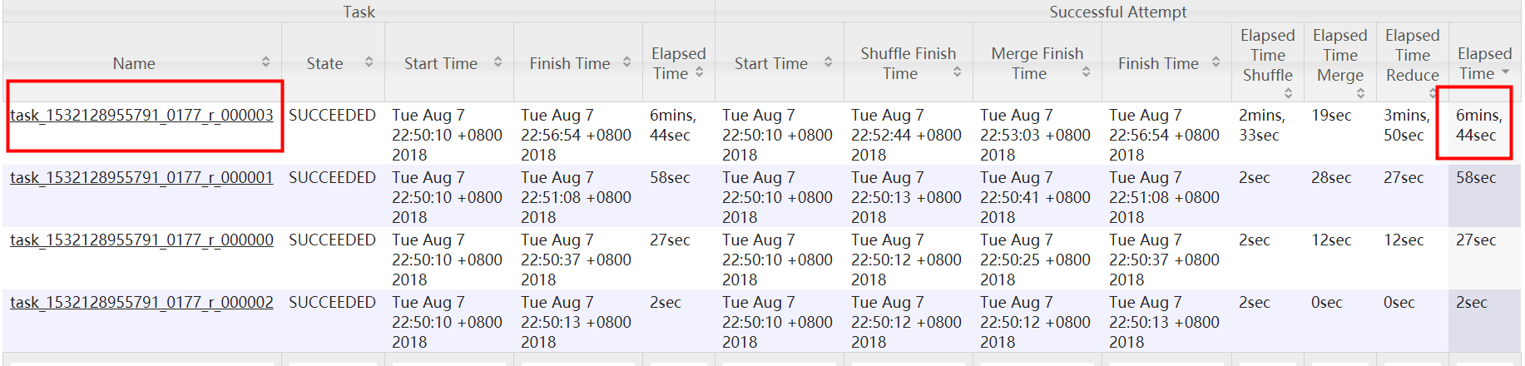
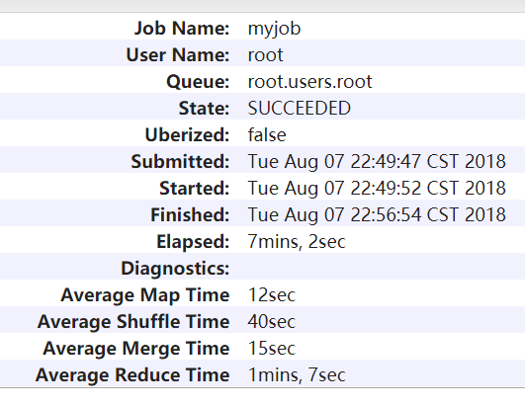
Overview

Slide 27
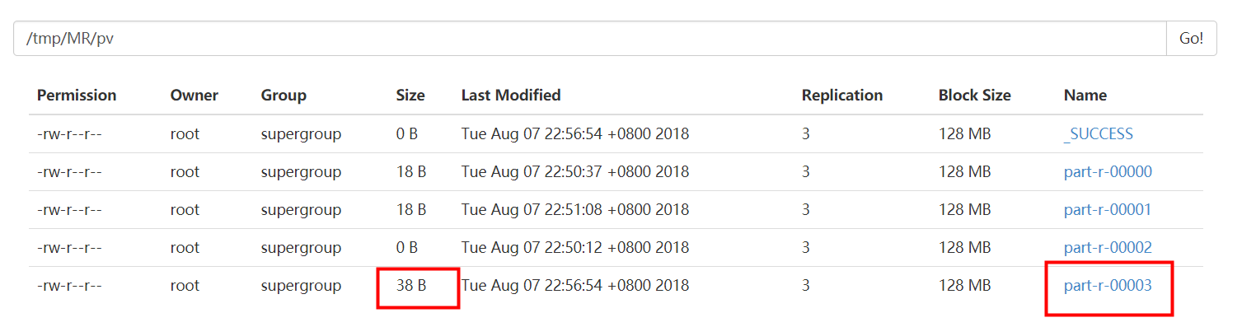
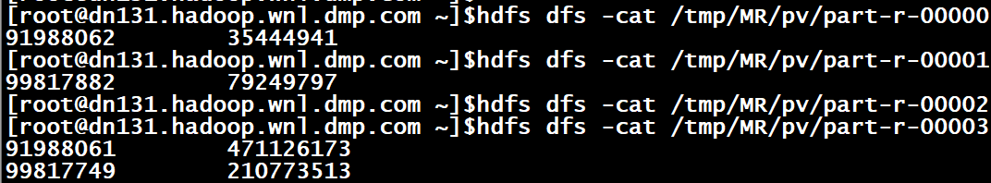
代码一

Slide 28
代码一
结论：
执行时间大概六七分钟，时间耗在了Reduce阶段，原因是微鲤看看和万年历安卓数据量较大，而且恰好分到了一个分区，出现了数据倾斜，由一个ReduceTask去处理大量数据
当Reduce个数大于Map输出的Key的个数时，是没有意义的，因为相同的Key为一组，调用一次reduce方法，所以相同的Key必须在同一个reduce上。目前就四种key，所以最多4个Reduce上有数据。应设计合理的分区器

Slide 29
代码二-增加Reduce数量
既然Key只有四个，相同的Key必须到达一个Reduce端，那么还想提高Reduce处理速度怎么办？
简单的增加ReduceTask数量没用
那怎么办？
把Key的数量变多就可以了

Slide 30
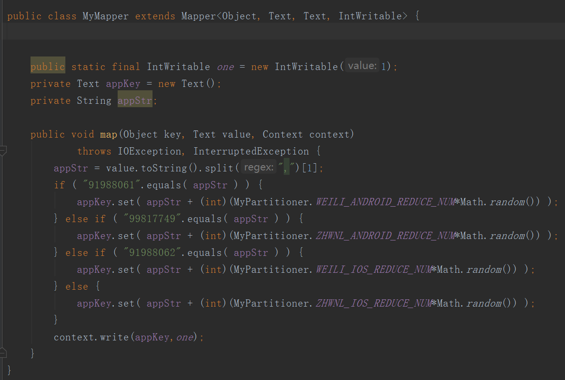
代码二-加前缀增加Key的数量

Slide 31
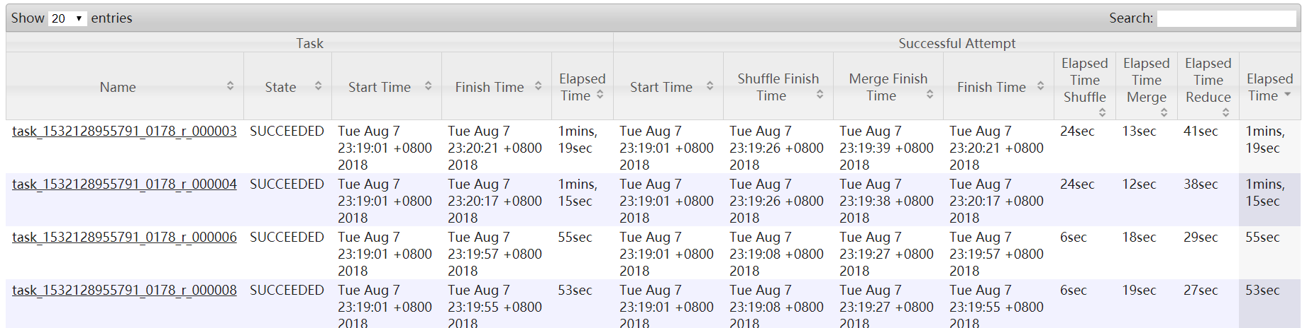
代码二-加前缀增加Key的数量
往app_key上加前缀，使得Map输出的Key不同，那么就会分到不同的Reduce上。初步将安卓的数据分9个Reduce，ios分2个Reduce。

Slide 32
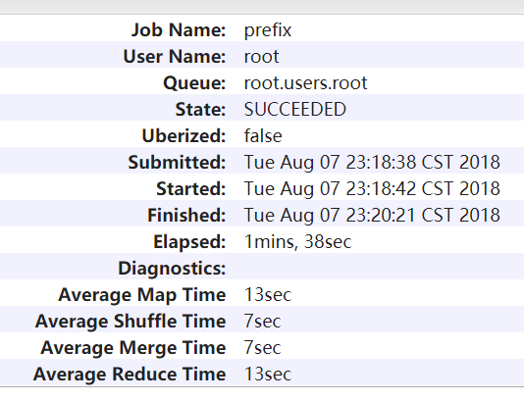
代码二-加前缀增加Key的数量

Slide 33
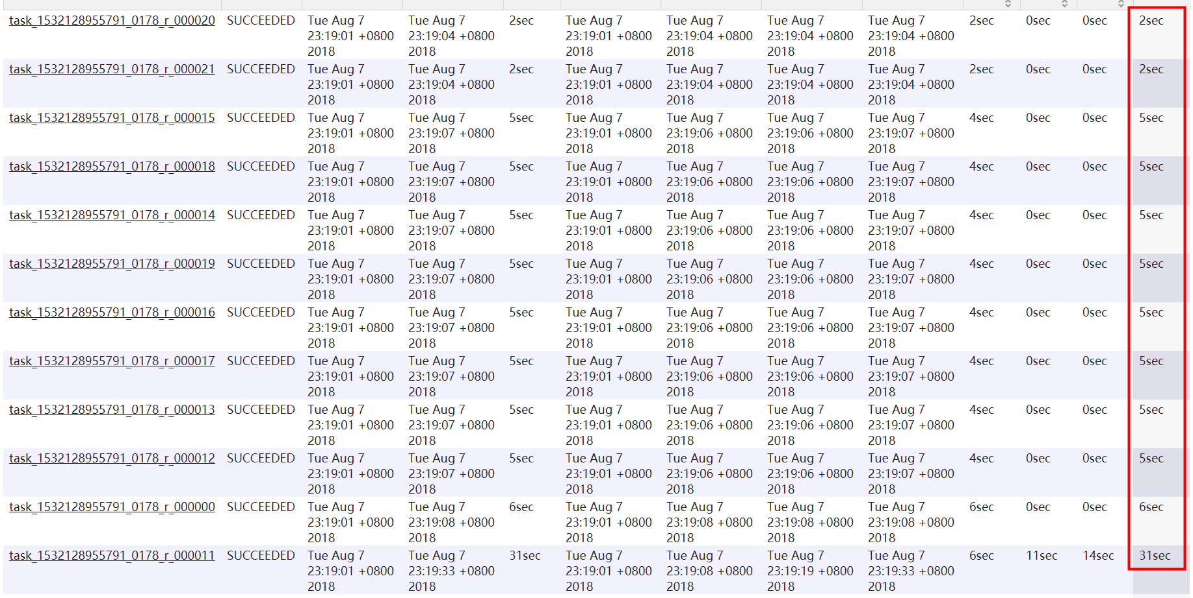
代码二-加前缀增加Key的数量

Slide 34
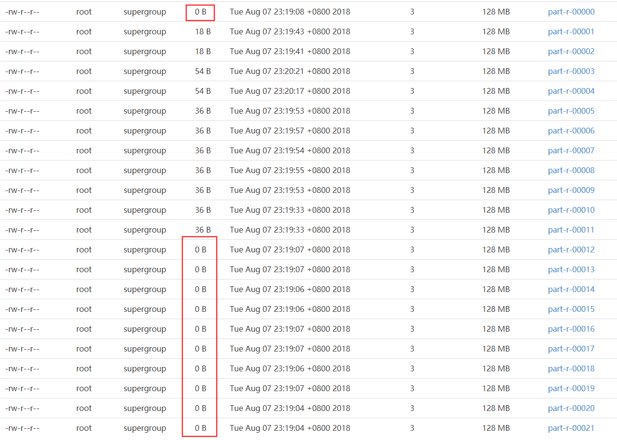
Overview

Slide 35
代码二-加前缀增加Key的数量
看yarn上，多个reduce马上结束任务，看最后的结果目录，多个文件为空文件
结论：
时间明显缩短，而且还存在大量不同的key分到了相同分区的现象。默认使用的HashPartition取模，决定Map输出对应的Key分配到哪个Reduce。取模可能相等，所以可能会存在Map输出的不同的Key分配到同一个Reduce端，可以自定义RangePartition分区器。让每个Reduce端只对应一个key，防止某个Reduce端数据过多

Slide 36
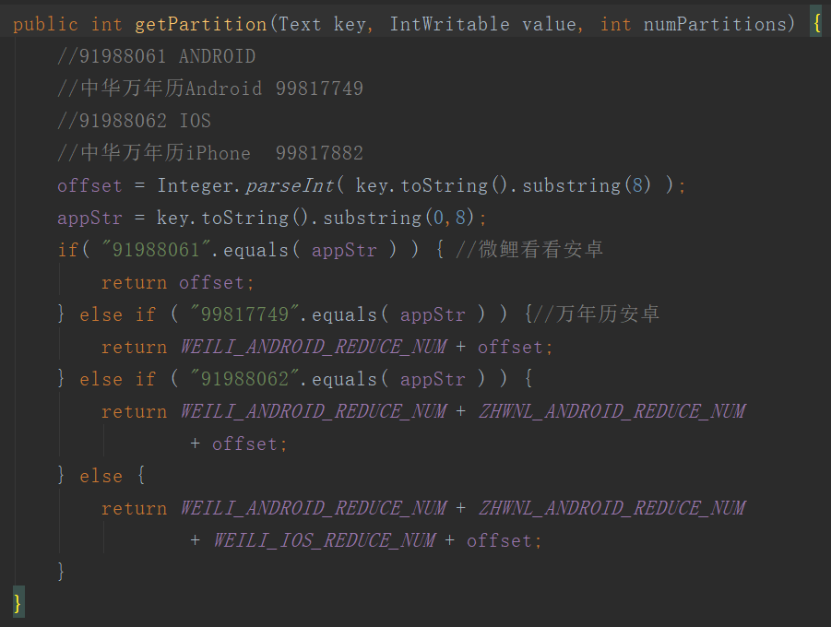
代码三-自定义分区器

Slide 37
代码三-自定义分区器
看yarn上，没有reduce马上执行完成的现象，但是Reduce执行时长差距还是较大
在yarn上看哪些reduce执行慢，看分区号，比较集中
结论：
分区器设定不均匀，导致每个reduce处理的数据还是不均，问题来源主要在于某些应用对应的数据量与分配的reduce数量不成比例造成的，解决了有些分区没有数据的问题

Slide 38
代码四-重新调整分区
每个app每天数据量波动不是很大，所以可以参考最近的数据，将微鲤看看安卓的分区调整为25，万年历安卓11，万年历ios调整为4，微鲤看看ios仍然为2
现象：
基本每个reduce处理的时长差距不大了。

Slide 39
代码四-重新调整分区
结论：
所有的Reduce任务时间差距较小，总时间也缩短了。
如果微鲤看看后期数据量增长过快，而其他应用数据量增长相对较慢，可以只调节微鲤看看的Reduce数量。Reduce的数量也不是越多也好，越多占用CPU核心数较多，可能阻塞，也不见得快多少

Slide 40
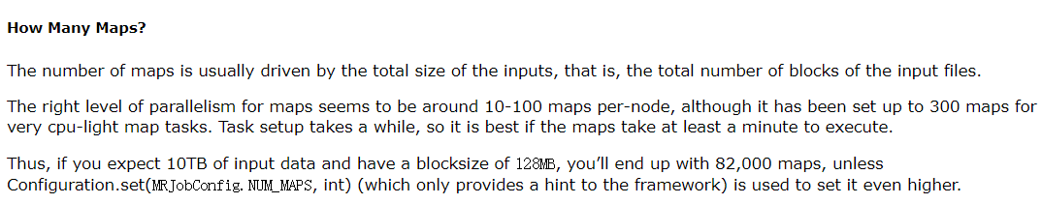
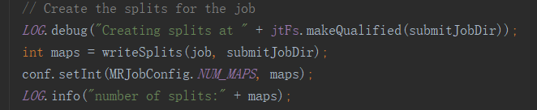
代码五-调节Map数量大小
如何调节Map数量大小？
看源码：

Slide 41
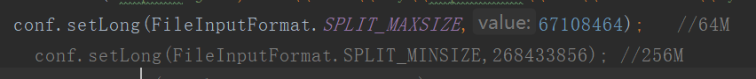
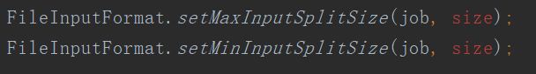
代码五-调节map大小
源码得知：
一个split对应一个map
默认一个block对应一个split
如何控制map的数量？（控制split数量）

Slide 42
代码五-调节map大小
将Map的数量调多一倍，注意任务的状态，看到了一些任务处于Pending，所以总的时间没有提升。
结论：
Map的数量也不是越多越好，大数据要计算向数据移动，如果集群中机器不是很多，文件也不是很多，那么Map的数据过多，就会出现大量阻塞，如果机器数量足够，map的数量也较多，但是数据集中在少量的节点上，会存在通过网络进行数据拉取，影响效率

Slide 43
代码六-Combiner
Users can optionally specify a combiner, via Job.setCombinerClass(Class), to perform local aggregation of the intermediate outputs, which helps to cut down the amount of data transferred from the Mapper to the Reducer.
在Map端完成一次聚合

Slide 44
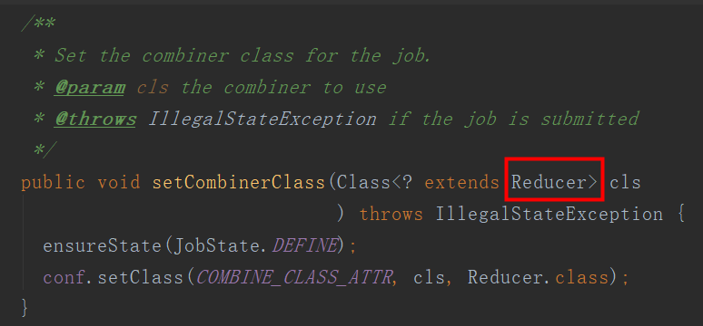
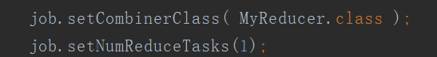
代码六-Combiner
需要一个继承了Reducer的类

Slide 45
四．扩展案例

Slide 46
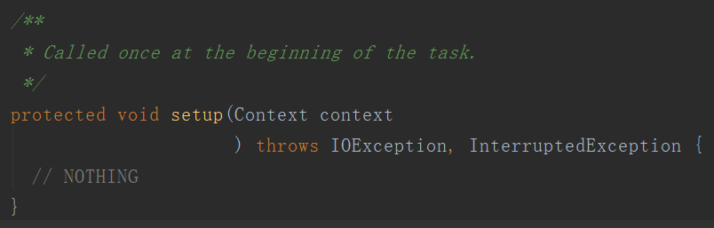
Hive的join操作用MR实现
join操作如何实现？
1、reduce端join
2、map端join

Slide 47
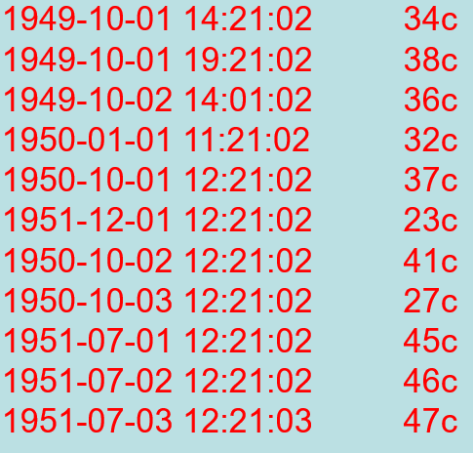
求每月温度最高的两天

Slide 48
求每月温度最高的两天
区分一下 分区 和 分组的概念。
分区表示一个Reduce端。
分组表示相同的key，调用一次reduce方法。
一个Reduce端可以包含多个key，一个分区内可以包含多个分组（千万别把相同key的数据分到不同的Reduce端）。

Slide 49
求每月温度最高的两天
区分一下分组比较器和排序比较器的概念。
通过分组比较器来区分相同的key。
通过排序比较器对同一个Reduce端要拉取得数据进行排序。
必须保障相同分组的数据必须连续。
排序比较器什么时候使用？
当Key对应的所有数据按照某种规则排序后有助于提高后续业务的效率时即可使用。

Slide 50
THANKS

